Slide 1
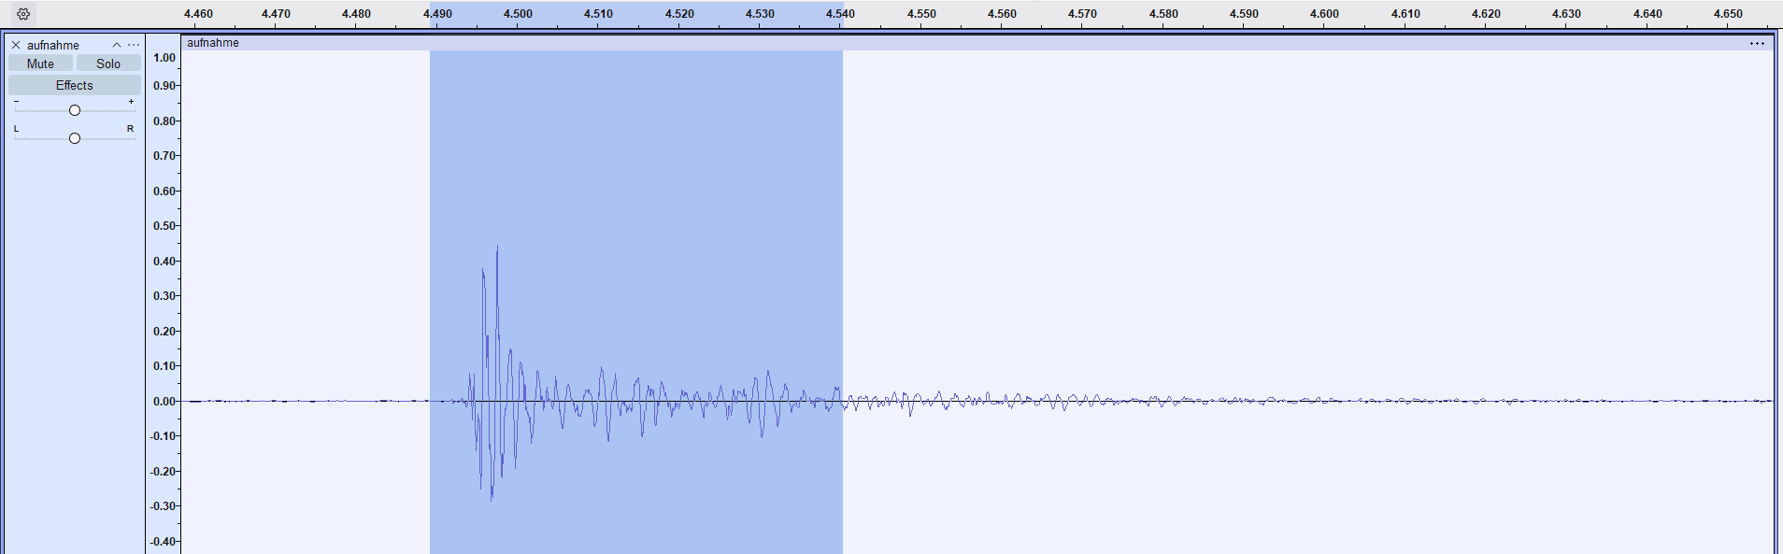
Project Clap
Machine Learning:
detecting dynamic audio input

Slide 2
Motivation
Antony

Slide 3
Versuche
CNN ohne Vorverarbeitung der Daten
DNN 3 Merkmale (aus dem Zeitsignal gefiltert)
CNN Fourier transformiertes Signal

Slide 4
Datensätze
Sammeln der Datensätze

Slide 5
Daten Vorverarbeitung

Slide 6
Training

Slide 7
Testing

Slide 8
Resultat

Slide 9
Q&A

Slide 10
Anhang

